Slide 1
Tổ chức trò chơi “Đặt tên cho hình ảnh”
Trong hình ảnh bên, các em có thể thấy người già nhiều hơn người trẻ và chỉ có ít người trẻ nhưng phải gồng gánh khá nhiều người già. Đây là một bức tranh biếm họa về già hóa dân số, tình trạng này thường xảy ra chủ yếu ở các nước phát triển, đặc biệt là châu Âu. Để biết rõ hơn về dân cư, xã hội châu Âu thì các em sẽ tìm hiểu trong bài học hôm nay.

Slide 2
BÀI 2. ĐẶC ĐIỂM DÂN CƯ XÃ HỘI CHÂU ÂU

Slide 3
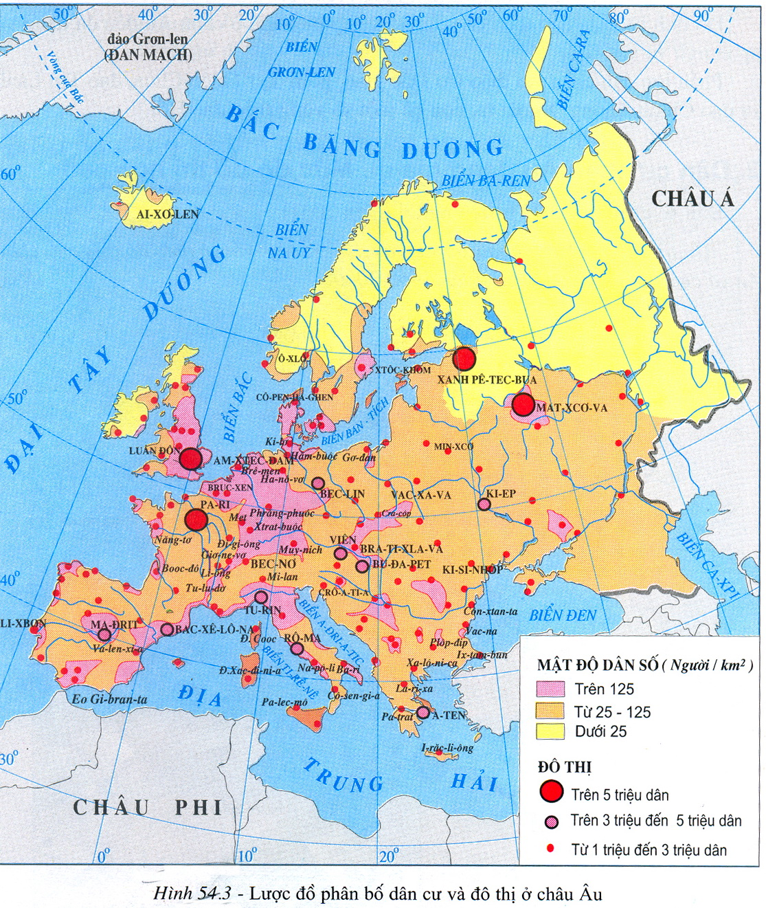
BÀI 2. ĐẶC ĐIỂM DÂN CƯ XÃ HỘI CHÂU ÂU
1/ Cơ cấu dân cư châu Âu
? Dân số châu Âu năm 2020 khoảng …………………
? Trình độ học vấn …………….

Slide 4
Bảng số liệu dân số (2020), diện tích của Châu Âu.
Châu Âu
Số dân (Triệu người) | Diện tích (Triệu km²) | Mật độ dân số (Người/km²)
747 | 10
74,7

Slide 5
Các châu lục | Tỉ lệ gia tăng tự nhiên %năm 2005
Toàn thế giới | 1,2
Châu Âu | 0,1
Châu Á | 1,3
Châu Phi | 2,3
Bắc Mĩ | 0,6
Nam Mĩ | 1,6
Châu Đại Dương | 1,0
Notes:
5

Slide 6
Thảo luận cặp: Dựa vào bảng 1 và 2 để trả lời các câu hỏi sau.
1. Nhận xét cơ cấu dân số theo nhóm tuổi ở châu Âu năm 1990 và năm 2020.
2. Cơ cấu dân số theo nhóm tuổi ảnh hưởng như thế nào tới các quốc gia ở châu Âu?
1. Nhận xét cơ cấu dân số theo giới tính ở châu Âu năm 1990 và năm 2020.
2. Cơ cấu dân số theo giới tính ảnh hưởng như thế nào tới các quốc gia ở châu Âu?

Slide 7
BÀI 2. ĐẶC ĐIỂM DÂN CƯ XÃ HỘI CHÂU ÂU
1/ Cơ cấu dân cư châu Âu
- Năm 2020: Số dân của châu Âu khoảng 747 triệu người (gồm cả dân số Liên Bang Nga), đứng thứ 4 thế giới. - Cơ cấu dân số già: Tỉ lệ người < 15 tuổi: Thấp, xu hướng giảm. Tỉ lệ người >65 tuổi: Cao, xu hướng tăng. - Tình trạng mất cân bằng giới tính, tỉ lệ nữ > nam. - Trình độ học vấn thuộc hàng cao nhất thế giới, ảnh hưởng rõ rệt tới năng suất lao động.
2/ Đô thị hóa.

Slide 8
HS hoạt động nhóm, tham gia trò chơi “hỏi nhanh – đáp gọn”, trả lời các câu hỏi thông qua đọc thông tin trong SGK – mục 2.
Châu Âu có lịch sử đô thị hoá lâu đời. Từ thế kỉ XIX, quá trình đô thị hoá gắn liền với công nghiệp hoá.
Câu 1: Đô thị hóa ở châu Âu bắt đầu từ khi nào?
Câu 2: Ở các vùng công nghiệp lâu đời, mạng lưới đô thị được phát triển như thế nào?
Nhiều đô thị mở rộng và nối liền với nhau tạo thành dải đô thị, cụm đô thị xuyên biên giới.
Câu 3: Đô thị hóa nông thôn ở châu Âu như thế nào? Nguyên nhân?
Đô thị hoá nông thôn phát triển nhanh, tạo nên các đô thị vệ tinh. Do sự phát triển công nghiệp và mở rộng diện tích các vùng nông thôn.
Câu 4: Tỉ lệ dân thành thị ở châu Âu năm 2020?
Cao, 75%
Câu 5: Dựa vào hình 1, kể tên các đô thị trên 5 triệu dân ở châu Âu?
Pa-ri, Mát-xcơ-va, Luân Dôn, Xanh Pê-téc-bua, Ma-đrít, Bác-xê-lô-na.

Slide 9
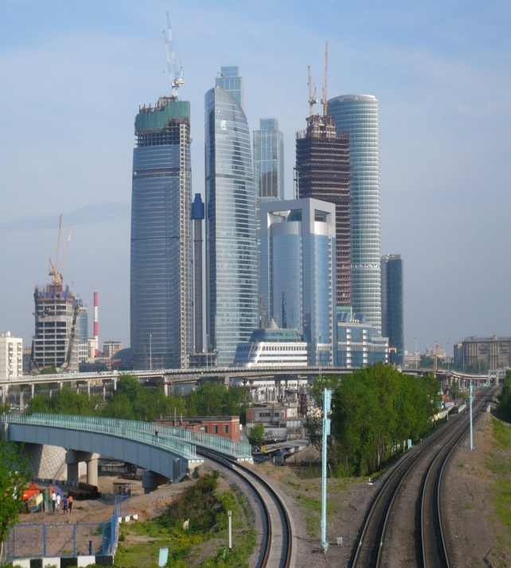
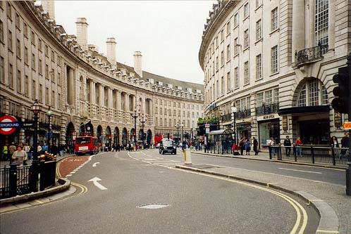
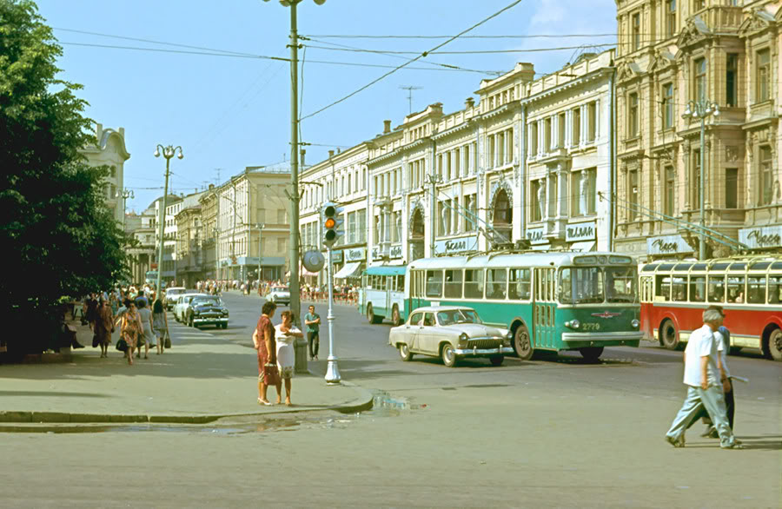
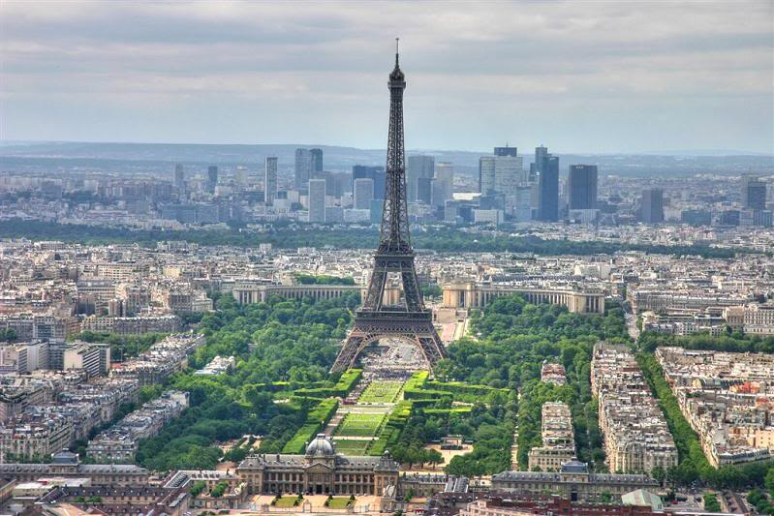
Thủ đô Luân Đôn ( Anh) 8.6 triệu người
Thủ đô Mat-xcơ-va (Nga)
12,3 triệu người
Thành phố Xanh pê-tec-bua 5,5 triệu người
Thủ đô Pari (Pháp) 13 triệu người
Notes:
9

Slide 10
Bảng số liệu tỉ lệ dân thành thị của một số châu lục trên thế giới năm 2020. (đơn vị %)
 | Tỉ lệ dân thành thị
Châu Âu | 75 %
Bắc Mỹ | 82,6 %
Châu Á | 51.1 %
Châu Phi | 43,5 %
Châu lục

Slide 11
BÀI 2. ĐẶC ĐIỂM DÂN CƯ XÃ HỘI CHÂU ÂU
1/ Cơ cấu dân cư châu Âu
- Năm 2020: Số dân của châu Âu khoảng 747 triệu người (gồm cả dân số Liên Bang Nga), đứng thứ 4 thế giới. - Cơ cấu dân số già: Tỉ lệ người < 15 tuổi: Thấp, xu hướng giảm. Tỉ lệ người >65 tuổi: Cao, xu hướng tăng. - Tình trạng mất cân bằng giới tính, tỉ lệ nữ > nam. - Trình độ học vấn thuộc hàng cao nhất thế giới, ảnh hưởng rõ rệt tới năng suất lao động.
2/ Đô thị hóa.
- Từ thế kỉ XIX, quá trình đô thị hóa gắn liền với CNH.
- Nhiều vùng CN lâu đời, tạo thành dải đô thị, cụm đô thị xuyên biên giới.
- Đô thị hóa nông thôn phát triển mạnh, tạo nên các đô thị vệ tinh.
- Mức độ đô thị hóa cao, chiếm 75% (2020).

Slide 12
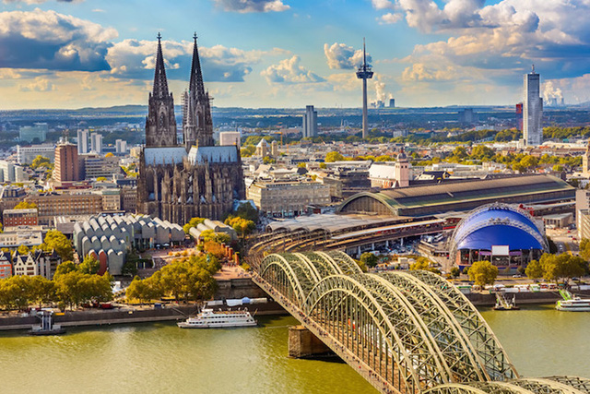
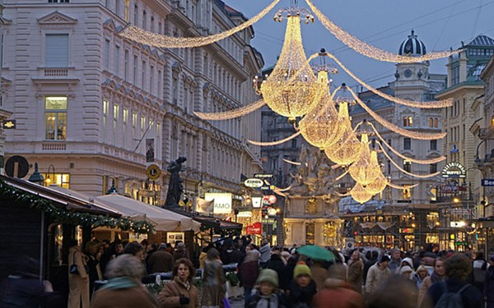
Thủ đô Viên (Áo)
Thủ đô Bec-Lin (Đức)
Thủ đô Luân Đôn (Anh)

Slide 13
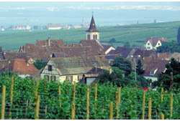
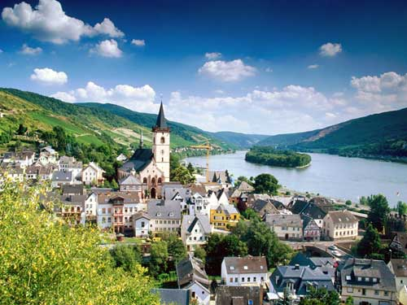
Đô thị hóa nông thôn phát triển.

Slide 14
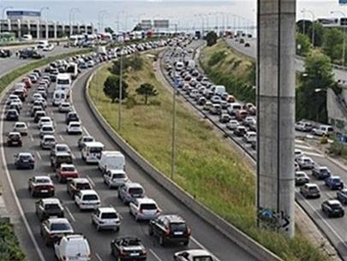
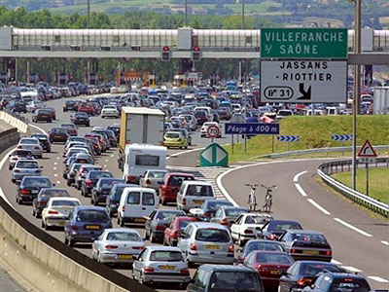
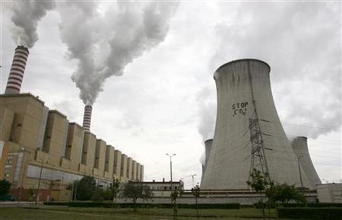
Hậu quả
Tiếng ồn giao thông đang đe dọa người dân
tại các đô thị châu Âu.
Từng dãy xe lưu thông trên đường phố Madrid – Tây Ban Nha
Nhà máy điện hạt nhân tại Pháp
Nhà máy điện đốt than Belchatow - Ba Lan
thải ra carbon dioxide

Slide 15
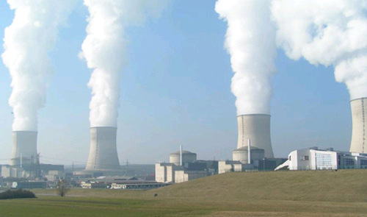
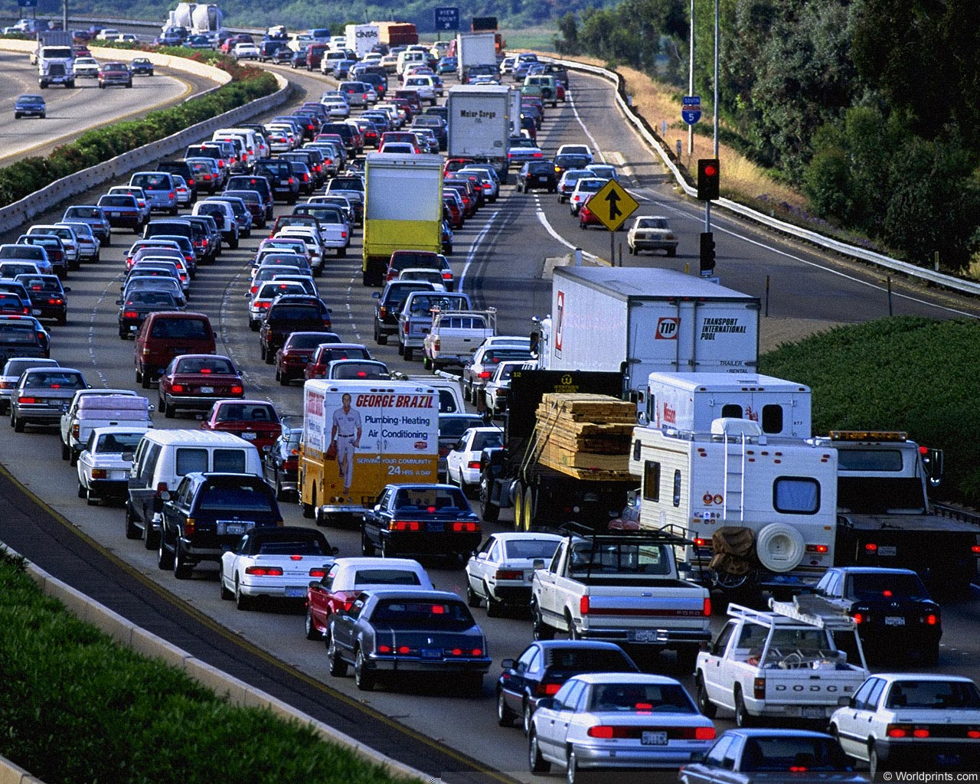
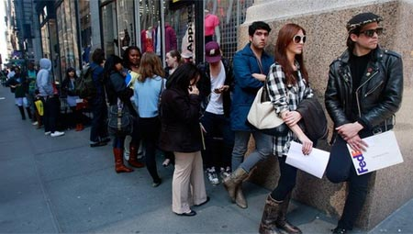
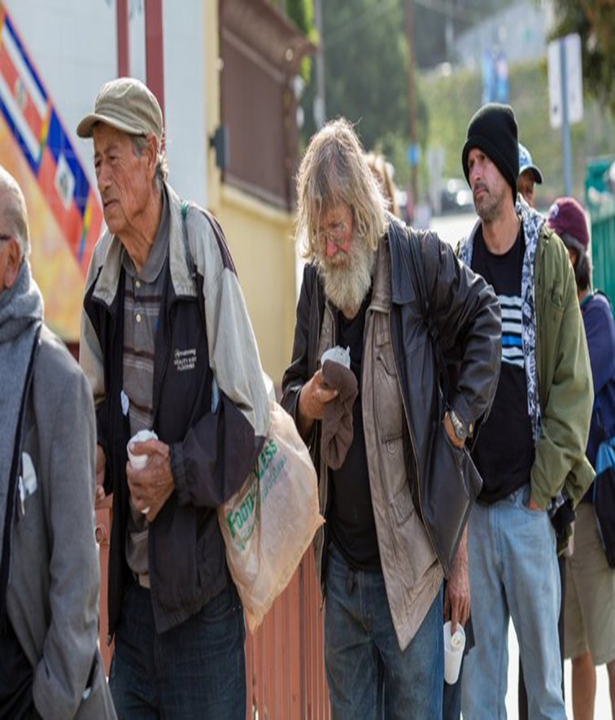
2
1
Ô nhiễm môi trường
Ùn tắc giao thông
4
3
Thiếu việc làm
Người vô gia cư

Slide 16
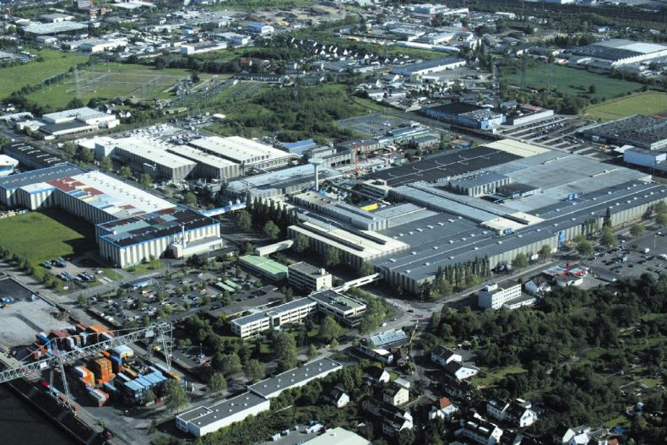
Biện pháp:
Xây dựng khu công nghiệp xanh
Xây dựng các khu vệ tinh hiện đại, xinh đẹp ở ngoại ô
Xây dựng cơ sở hạ tầng nối liền nội thành và ngoại thành
Khu Công nghiệp xanh – CLB Đức

Slide 17
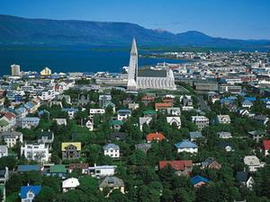
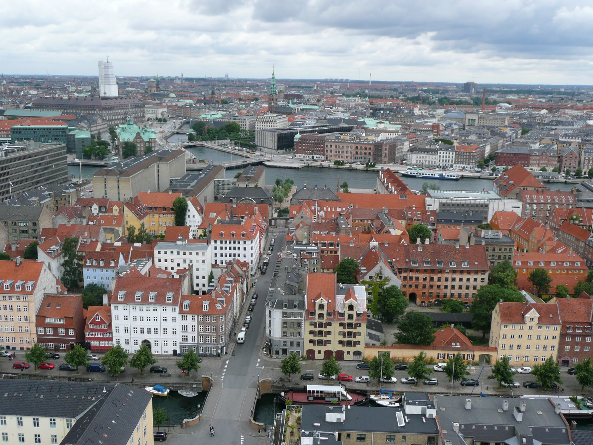
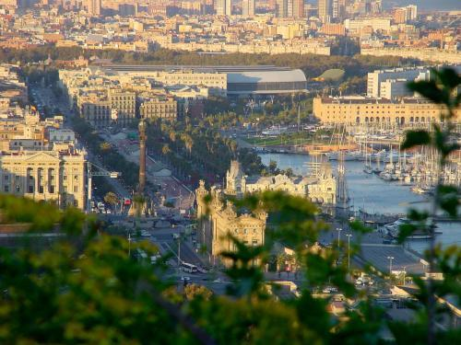
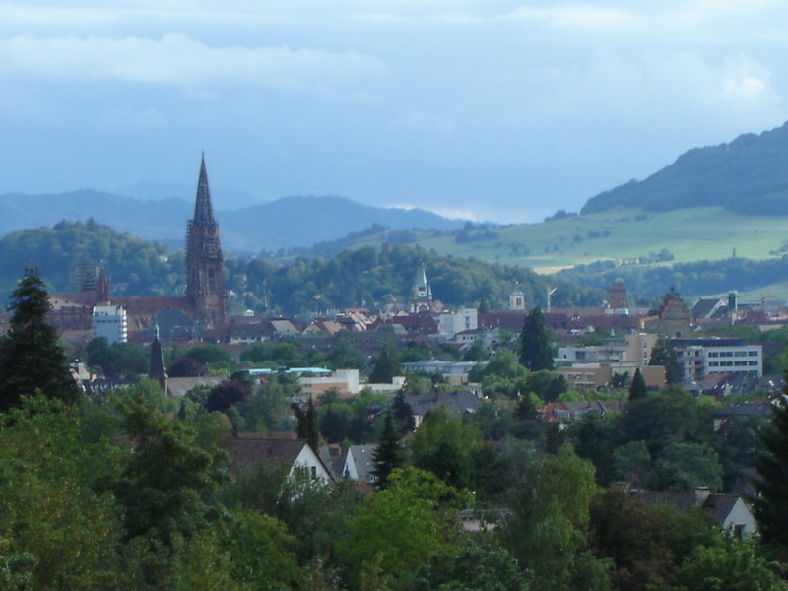
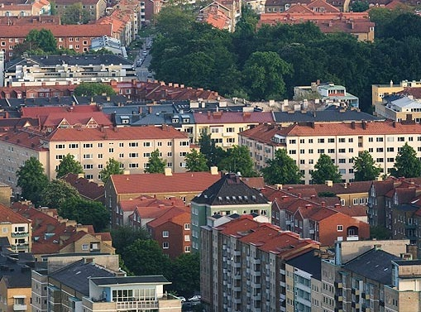
5 THÀNH PHỐ XANH SẠCH ĐẸP NHẤT THẾ GIỚI CỦA CHÂU ÂU
Malmo, Thụy Điển
Freiburg, Đức
Copenhaghen ,Đan Mạch
Reykjavik, Iceland
Barcelona (Tây Ban Nha)

Slide 18
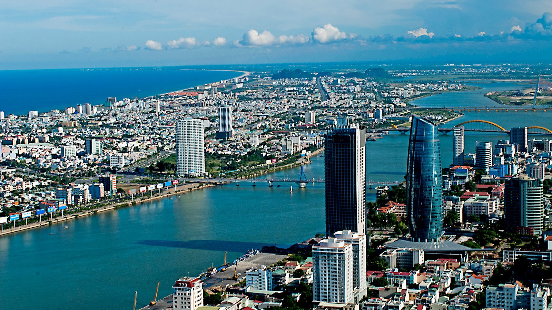
Thành phố Đà Nẵng

Slide 19
BÀI 2. ĐẶC ĐIỂM DÂN CƯ XÃ HỘI CHÂU ÂU
1/ Cơ cấu dân cư châu Âu
2/ Đô thị hóa.
- Từ thế kỉ XIX, quá trình đô thị hóa gắn liền với CNH.
- Nhiều vùng CN lâu đời, tạo thành dải đô thị, cụm đô thị xuyên biên giới.
- Đô thị hóa nông thôn phát triển mạnh, tạo nên các đô thị vệ tinh.
- Mức độ đô thị hóa cao, chiếm 75% (2020).
3/ Di cư

Slide 20
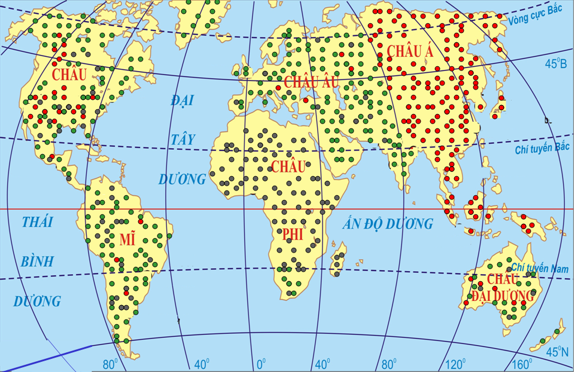
Chủng tộc Ơrôpêôit
Chủng tộcMôngôlôit
Chủng tộc Nêgrôit
Lược đồ: Phân bố các chủng tộc trên Thế giới
Trên thế giới gồm có mấy chủng tộc? Dân cư châu Âu chủ yếu thuộc chủng tộc nào?
Notes:
20

Slide 21
GV chia lớp học thành 6 nhóm, cùng nhau hoàn thành phiếu học tập.
Dựa vào thông tin SGK mục 3 và hiểu biết của mình, hoàn thành các câu hỏi sau:
? Tại sao từ thời cổ đại, châu Âu là một châu lục đông dân cư?
? Tình hình nhập cư ở châu Âu từ đầu thế kỉ XX đến đầu thế kỉ XXI như thế nào? Nguyên nhân?
? Phân tích sự ảnh hưởng của việc di dân ở châu Âu?

Slide 22
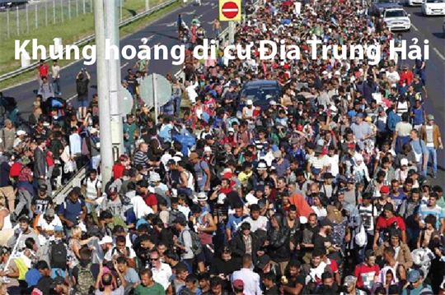
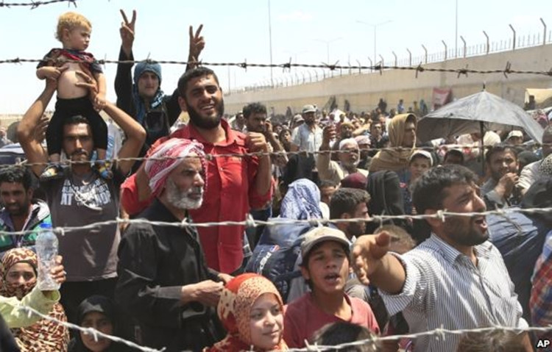
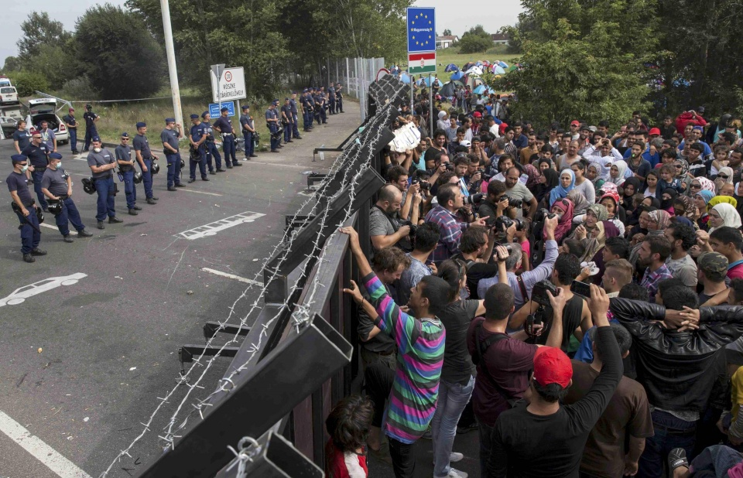
Khủng hoảng di cư vào châu Âu

Slide 23
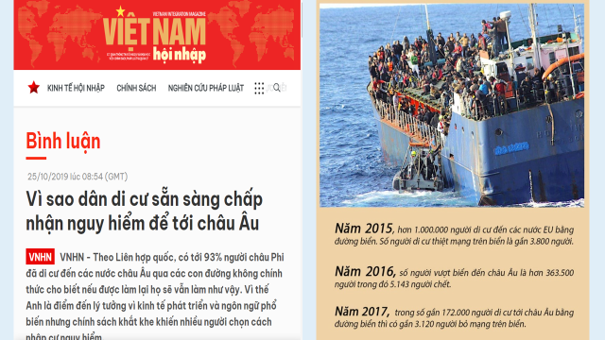
EM CÓ BIẾT
Theo số liệu từ Ủy ban Liên hợp quốc vể người tị nạn (UNHCR), chỉ tính riêng sáu tháng đầu năm 2015, đã có 137 000 người tị nạn và di cư cố gắng vào EU, tăng 83% so với cùng kì năm 2014. Phần lớn người di cư, tị nạn đến từ Xi-ri, I-rắc, Áp-ga-ni-xtan (là những quốc gia bị ảnh hưởng bởi chiến tranh). Đối với một số người, cuộc hành trình này sẽ là chuyến đi cuối cùng của họ. Hàng nghìn người đã thiệt mạng hoặc mất tích kể từ năm 2015. Năm 2018, hơn 138 000 người đã cố gắng đến châu Âu bằng đường biển, hơn 2 000 người trong số họ đã bị chết đuối.

Slide 24
EM CÓ BIẾT
Theo thống kê của Bộ Ngoại giao, người Việt định cư sinh sống ở nhiều nước châu Âu như Anh, Pháp, Đức, Nga, Cộng hòa Séc…., nhưng người Việt định cư đông nhất ở Pháp có khoảng 300.000 người. Người Việt tại Cộng hòa Séc khoảng 58.000 người, là cộng đồng người nhập cư lớn thứ 3, đã được công nhận là dân tộc thiểu số chính thức.

Slide 25
BÀI 2. ĐẶC ĐIỂM DÂN CƯ XÃ HỘI CHÂU ÂU
1/ Cơ cấu dân cư châu Âu
2/ Đô thị hóa.
- Từ thế kỉ XIX, quá trình đô thị hóa gắn liền với CNH.
- Nhiều vùng CN lâu đời, tạo thành dải đô thị, cụm đô thị xuyên biên giới.
- Đô thị hóa nông thôn phát triển mạnh, tạo nên các đô thị vệ tinh.
- Mức độ đô thị hóa cao, chiếm 75% (2020).
3/ Di cư
- Nhập cư là một trong những nguyên nhân quan trọng khiến châu Âu đông dân từ thời cổ đại.
- Từ đầu thế kỉ XX đến đầu thế kỉ XXI, số người nhập cư vào châu Âu càng nhiều, làm ảnh hưởng đến dân số, xã hội của các nước.

Slide 26
1. Trò chơi: Đấu trường 36
Câu 1. So với thế giới, cơ cấu dân số của châu Âu là
cơ cấu dân số trẻ. B. cơ cấu dân số già.
C. cơ cấu dân số ổn định. D. đang chuyển từ ổn định sang già.
Câu 2. Đô thị hóa ở châu Âu có đặc điểm chủ yếu nào sau đây?
A. Mức độ đô thị hóa chậm. B. Chủ yếu là đô thị hóa tự phát.
C. Quá trình đô thị hóa diễn ra sớm. D. Quá trình đô thị hóa diễn ra muộn.
Câu 3. Thuận lợi của châu Âu khi có người di cư đến là
tăng nguồn lao động. B. tăng phúc lợi xã hội.
C. chú trọng an ninh. D. ổn định về xã hội.
Câu 4. Người tị nạn đến châu Âu hiện nay chủ yếu từ
A. châu Phi, Trung Đông, Bắc Mỹ. B. châu Phi, Trung Đông, Nam Mỹ.
C. châu Phi, Trung Đông, Bắc Á. D. châu Phi, Trung Đông, Đông Á.

Slide 27
1. Trò chơi: Đấu trường 36
Câu 5. Phát biểu nào không đúng về đô thị hóa ở châu Âu?
A. Tỉ lệ dân thành thị cao. B. Các thành phố nối tạo dải siêu đô thị.
C. Đô thị hóa nông thôn phát triển. D. Phổ biến hầu hết là siêu đô thị.
Câu 6. Nông thôn ở châu Âu có đô thị hóa phát triển chủ yếu do
A. phát triển sản xuất công nghiệp. B. lối sống ngày càng gần đô thị.
C. điều kiện ngày càng tốt. D. nông nghiệp được hiện đại hóa.
Câu 7. Một số nước châu Âu có
A. tỉ lệ gia tăng tự nhiên âm. B. tỉ suất sinh tăng đột biến.
C. tỉ lệ dân cư xuất cư lớn. D. tỉ lệ chết luôn rất cao.
Câu 8. Châu Âu không cần phải quan tâm giải quyết vấn đề xã hội nào sau đây?
Dân số đang già đi. B. Vấn đề đô thị hóa.
C. Dân tộc, tôn giáo. D. Bùng nổ dân số.

Slide 28
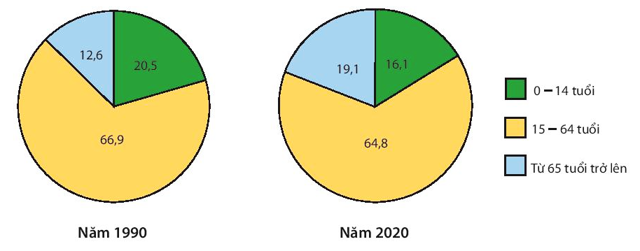
2. Trò chơi “Ai nhanh hơn?”
Dựa vào biểu đồ: Cơ cấu dân số theo nhóm tuổi ở châu Âu năm 1990 và 2020 (%)
Nhận xét cơ cấu dân số châu Âu.
- Châu Âu có cơ cấu dân số già. Giai đoạn 1990 – 2020.
+ Nhóm 0 – 14 tuổi: chiếm tỉ lệ thấp và có xu hướng giảm (dẫn chứng).
+ Nhóm 15 – 64 tuổi chiếm tỉ lệ lớn nhất nhưng cũng có xu hướng giảm (dẫn chứng).
+ Nhóm từ 65 tuổi trở lên tăng nhanh (dẫn chứng).

Slide 29
VẬN DỤNG
- Học bài
- Em hãy viết một bản báo cáo về 1 trong 2 yêu cầu sau:
? Đóng vai người đứng đầu của 1 quốc gia Châu Âu, em hãy đề xuất 1 số giải pháp nhằm giải quyết tình trạng nhập cư trái phép vào Châu Âu.
? Đóng vai 1 người dân của nước Nga hoặc U-crai-na, em hãy viết 1 bức thư cho người đứng đầu nước này để nói lên quan điểm của mình về vấn đề xung đột của 2 quốc gia trong thời gian gần đây.
Chuẩn bị bài: Kinh tế châu Âu

Slide 30
Chân thành cảm ơn thầy cô giáo và các em!

